Slide 1
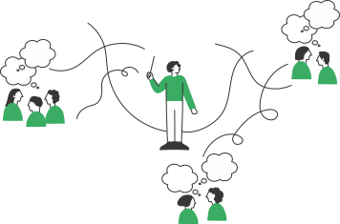
Gruppevejledning Temamøde 1

Slide 2
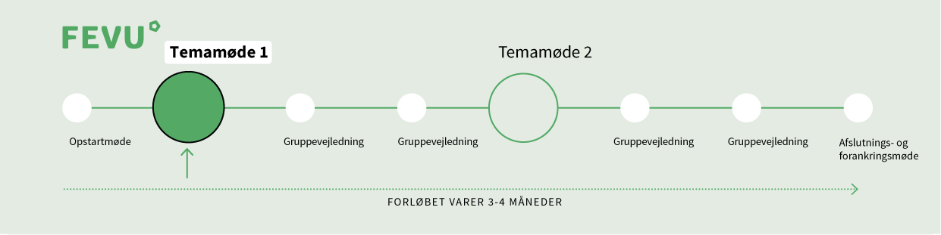

Oversigt over pakkeforløbet

Slide 3
Pakkeforløbets formål og udbytte
FORMÅL FOR OPLÆRINGSSTEDET
Optimerer vejlederressourcer samtidig med at kvaliteten holdes høj.
Gør vejledningen mindre sårbar over for travlhed, sygdom og ferie.
Det faglige sprog om vejledningen styrkes.
Vejledernes arbejde bliver koordineret og ensartet.
Sikrer samarbejdet om progression i elevers læring.
UDBYTTE FOR VEJLEDERE
Skaber fælles faglig praksis, ansvar og sprog om vejledning.
Inspiration, sparring og samarbejde mellem vejledere styrkes.
Erfaring og viden deles på tværs af vejledergruppen.
Samarbejde om oplæring understøtter fælles ansvar og reducerer individuelt pres på vejlederne.
UDBYTTE FOR ELEVER
Opbygger fælles fagligt sprog koblet til praksis.
Træner refleksion, faglig dialog og at søge svar sammen.
Styrker samarbejde og forståelse af arbejdsdeling.
Giver plads til både teoretiske og praksisbaserede kompetencer.
Understøtter tryghed i vejledningen og tilknytningen til afdelingen.

Slide 4
Program for temamøde 1
Kort gennemgang af pakkens forløb
Præsentationsrunde
Startinterview om erfaring med gruppevejledning
Introduktion til gruppevejledning
Introduktion til planlægningsredskabet ‘femkanten’
Planlægning af gruppevejledning 1 og 2

Slide 5
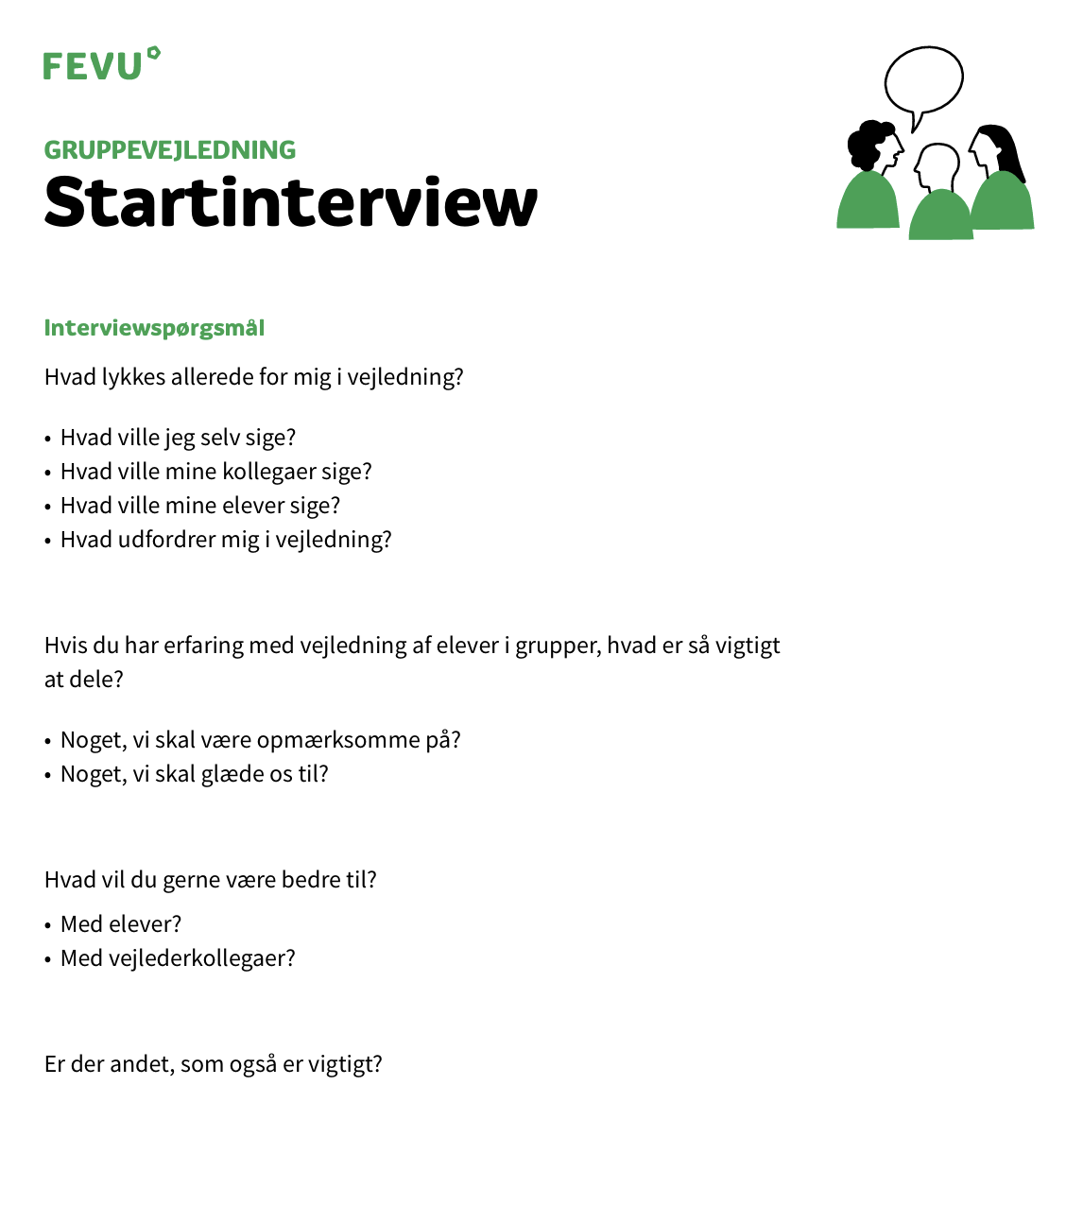

Slide 6
Gruppevejledningens ‘dogmer’
Gruppevejledning er IKKE et undervisningsrum. Læring sker, når eleverne selv skal reflektere over deres praksis – og formulere deres egne svar og forståelser
Det er elevernes læringsmuligheder, der er i centrum i en gruppevejledning
Vi har praksis som udgangspunkt for læringsrummet. Praksis findes lige uden for døren. Spørg gerne eleverne om deres egne oplevelser med borgere/patienter. Det betyder nemlig, at alle elever kan være med til at sige noget, da de alle har haft borger-/patient kontakt
Tænk på at stille åbne spørgsmål – og at lade være med at give eleverne svaret på jeres egne spørgsmål – også selvomdet kan være svært

Slide 7
Spørgsmål som redskab
I gruppevejledning stiller vi ikke kun spørgsmål for at få svar – men også for at hjælpe eleverne med at reflektere over praksis og egen læring.
Man kan med fordel tænke i 3 kategorier:
Spørgsmål om teori
Spørgsmål til refleksion
Spørgsmål til grupper

Slide 8
Spørgsmål om teori
TEORISPØRGSMÅLENE HJÆLPER MED AT:
Tjekke fakta
Give indblik i elevens viden og kompetencer
TEMAER TIL OVERVEJELSE:
Kan skabe en eksamenskultur
Elevens fokus på borgeren/patienten og praksis kan forsvinde
EKSEMPLER:
Hvornår skal du være opmærksom på sårpleje hos de borgere/patienter, du arbejder med?
Hvordan arbejder du med hygiejne hos dine borgere?
Hvilken demenssygdom har borgeren/patienten? Kender du andre demenssygdomme?

Slide 9
Spørgsmål til refleksion
Refleksionsspørgsmål skaber fokus på elevens læring.
FORDELENE ER:
At eleven har lettere ved at huske eller tænke sig frem til svaret
At man tager udgangspunkt i elevens niveau
TEMAER TIL OVERVEJELSE:
Kan være svære at svare på, hvis eleven ikke har erfaring
Kan være svært at sætte ord på egen erfaring. Det kan være nemmere at holde sig til teori fra bogen
EKSEMPLER:
Hvilke oplevelser har du med borgeren/patienten i forhold til emnet?
Hvad er vigtigt for dig at lære?
Hvilke erfaringer har du inden for emnet (hos de borgere/patienter, du har arbejdet med?/tidligere oplæring?/i skolen?)?
Hvordan kommer du i gang med at lære mere om emnet?

Slide 10
Spørgsmål til grupper
Spørgsmål til grupper kan skabe fælles refleksioner og viden blandt eleverne.
FORDELENE ER:
Vi kan understøtte en fælles læringskultur mellem eleverne, så de begynder at bruge hinanden i hverdagen
Det er ok at sige noget forkert, fordi vi er ved at undersøge svaret sammen
TEMAER TIL OVERVEJELSE:
Hvordan gør vi det nemt at sige noget i en gruppe, hvis man ikke kender hinanden?
Eleverne kan komme til at rette på hinanden i stedet for at hjælpe
EKSEMPLER:
Hvad ved I om emnet? Undersøg det i fællesskab
Hvilket spørgsmål kunne være godt at stille jer nu?
Tal sammen to og to om noget tilsvarende, I har arbejdet med hos en borger/en patient.
Hvilke dilemmaer kan I få øje på i det her emne?

Slide 11
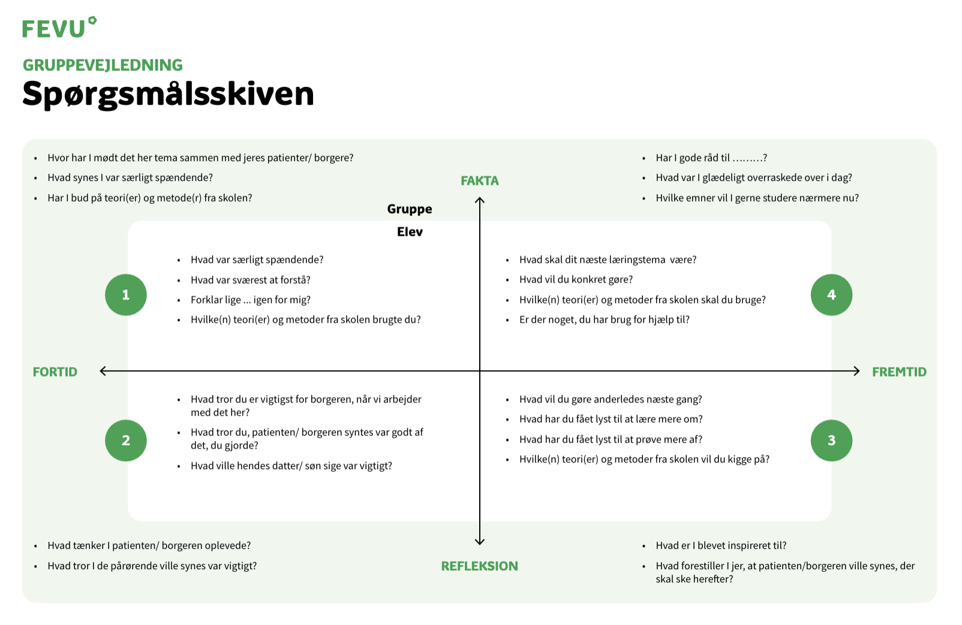

Slide 12
Planlægningsredskabet ‘femkanten’
RAMMER
OPFØLGNING
ROLLER
METODER
INDHOLD

Slide 13
Indhold: Hvad skal vejledningen indeholde?
Hvad er målet for vejledningen?
Hvor mange elever deltager – og hvem er de?
Hvilken viden skal eleverne have på forhånd?
Hvad er temaet for vejledningen?
Hvilke forventninger er der til eleverne?
RAMMER
OPFØLGNING
ROLLER
METODER
INDHOLD

Slide 14
Roller: Vejledernes roller i gruppevejledningen
      Hvem deltager?
      Hvem indleder og siger velkommen?
      Hvem styrer tiden?
      Hvem styrer ordet?
      Hvem lytter, og hvem stiller uddybende spørgsmål?
      Hvem giver feedback til eleverne
      Andet?
RAMMER
OPFØLGNING
ROLLER
METODER
INDHOLD

Slide 15
Rammer: Forberede rammerne for vejledningen
      Tid og varighed?
      Sted – hvilket lokale?
      Klargøring af lokalet. Sæt evt. et skilt på døren
      Forplejning: kaffe og te eller måske noget frugt?
      Materialer – hvem medbringer hvad?
      Aftale om at slukke arbejdsmobiler?
RAMMER
OPFØLGNING
ROLLER
METODER
INDHOLD

Slide 16
Metode: Vælge, hvordan vejledningen skal foregå
        På temamøde 1 præsenteres I for disse to metoder:
        Elever interviewer vejleder(e)
        Borgercase: Jytte
        På temamøde 2 præsenteres I for disse to metoder:
        Lytteører
        Find fokus
RAMMER
OPFØLGNING
ROLLER
METODER
INDHOLD

Slide 17
Opfølgning: Afslutning og opfølgning efter vejledning
Afslutning af gruppevejledningen.
Til eleverne:
  Hvad synes I om vejledningen?
  Hvad er det vigtigste, vi har
  gjort i dag?
  Hvad tænker I er det næste, I skal lære?
Vejlederne følger op sammen:
Er der noget vigtigt om enkelte elever eller gruppen, vi skal have formidlet:
Til vejlederkollegaer
    Til kollegaer på afdelingen
    Til uddannelsesansvarlig
Tanker til næste gruppevejledning
  Hvad, hvem, hvor?
RAMMER
OPFØLGNING
ROLLER
METODER
INDHOLD

